Slide 1
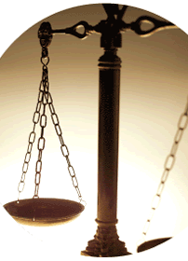
¿QUÉ ES EL DERECHO?

Slide 2
¿QUÉ ES EL DERECHO?
“el conjunto de reglas o normas establecidas para regular la vida humana en sociedad (los actos humanos), de carácter coercitivo (obligatorio) e inspiradas en la idea de justicia (dar a cada uno lo que le corresponde)”.
DERECHO COMO LEY = Derecho objetivo
Derecho Subjetivo = facultad

Slide 3
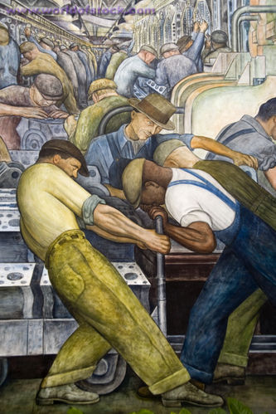
¿Qué es el derecho del trabajo?
Diego Rivera, Obreros del automovil, 1932

Slide 4
¿que es el derecho del trabajo?
El Derecho del Trabajo es un sector del ordenamiento jurídico que se ocupa de la regulación del fenómeno humano del trabajo (Montoya Melgar).
El objeto del Derecho del Trabajo consiste en la ordenación de las relaciones jurídicas surgidas con ocasión de la prestación del trabajo realizado por una persona física de manera voluntaria y retribuida, por cuenta ajena y dentro del ámbito de organización y dirección de un tercero

Slide 5
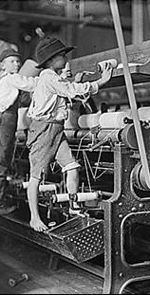
¿CUANDO SURGE EL DERECHO DEL TRABAJO ?
https://youtu.be/YGoDBKDesHo

Slide 6
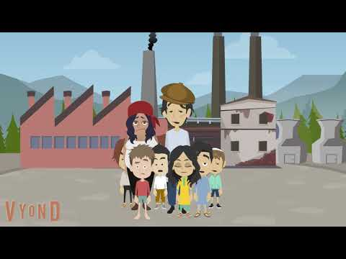

Slide 7
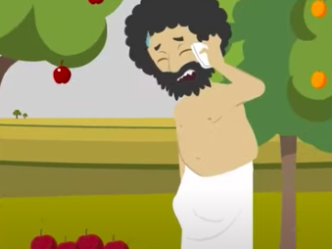
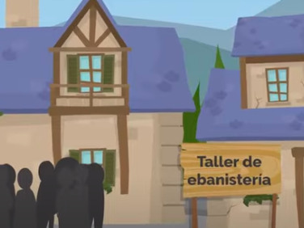
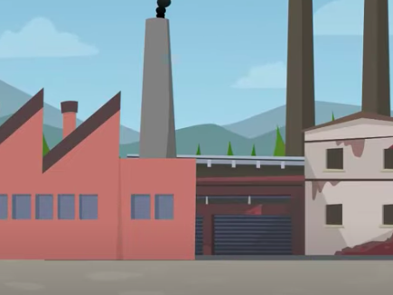
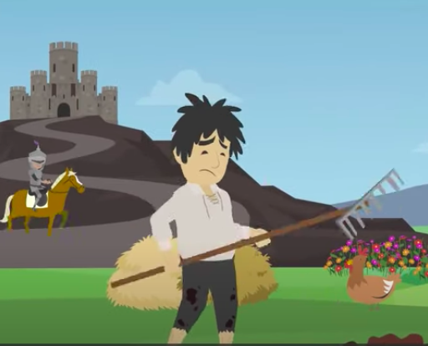
Explica como era el trabajo en cada uno de los períodos de la historia

Slide 8
Evolución del trabajo en la historia
Esclavitud. (ROMA)
Significaba el derecho de propiedad de una persona sobre otra
Servidumbre ( EDAD MEDIA)
Sometimiento del campesino (siervo) al señor a cambio de protección
Trabajo gremial
Los aprendices aprendían un oficio de un maestro a cambio de alojamiento y manutención hasta llegar a la categoría de oficial y maestro
Trabajo asalariado, libre, dependiente y por cuenta ajena
Aparece con la revolución Industrial

Slide 9
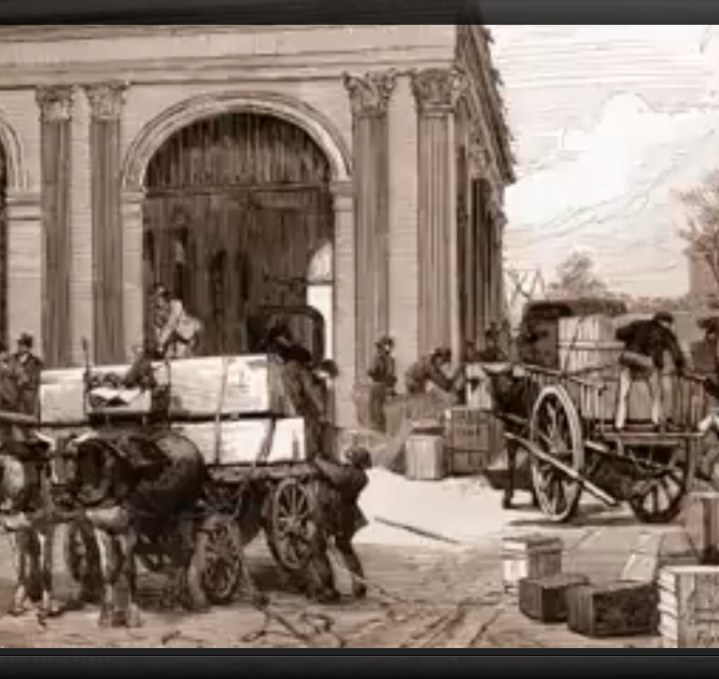
ORIGENES MOVIMIENTO OBRERO EN ESPAÑA
http://www.youtube.com/watch?v=2sNLyj00Yqs

Slide 10
CUESTIONES
¿En que marco historico surge el movimiento obrero español?
¿Que condiciones de trabajo existían?
¿Cual fue el primer sindicato?
¿ Qué posiciones defendía cada sindicato

Slide 11
CONDICIONES DE TRABAJO EN LA REVOLUCION INDUSTRIAL
“En esta fábrica trabajan mil quinientas personas, y más de la mitad tienen menos de quince años. La mayoría de los niños están descalzos. El trabajo comienza a las cinco y media de la mañana y termina a las siete de las tarde, con altos de media hora para el desayuno y una hora para la comida. Los mecánicos tienen media hora para la merienda, pero no los niños ni los otros obreros (...). Cuando estuve en Oxford Road, Manchester, observé la salida de los trabajadores cuando abandonaban la fábrica a las doce de la mañana. Los niños, en su casi totalidad, tenían aspecto enfermizo; eran pequeños, enclenques e iban descalzos. Muchos parecían no tener más de siete años. Los hombres en su mayoría de dieciséis a veinticuatro años, estaban casi tan pálidos y delgados como los niños. Las mujeres eran las de apariencia más saludable, aunque no vi ninguna de aspecto lozano (...). Aquí vi, o creí ver, una raza degenerada, seres humanos achaparrados, debilitados y depravados, hombres y mujeres que no llegarán a ancianos, niños que nunca serán adultos sanos. Era un espectáculo lúgubre (...)”
Charles Turner Thackrah. Los efectos de los oficios, trabajos y profesiones, y de las situaciones civiles y formas de vida, sobre la salud y la longevidad. 1832

Slide 12
CONDICIONES DE TRABAJO
 | EN LA REVOLUCIÓN INDUSTRIAL | EN LA ACTUALIDAD
Edad laboral | 7 | 16 (permiso padres)
Jornada | 14 | 8
Salario | 3ptas | SMI 1000
Descansos | 1 hora y media | Fines de semana
Huelga | prohibida | Derecho fundamental

Slide 13

Relación laboral

